Slide 2
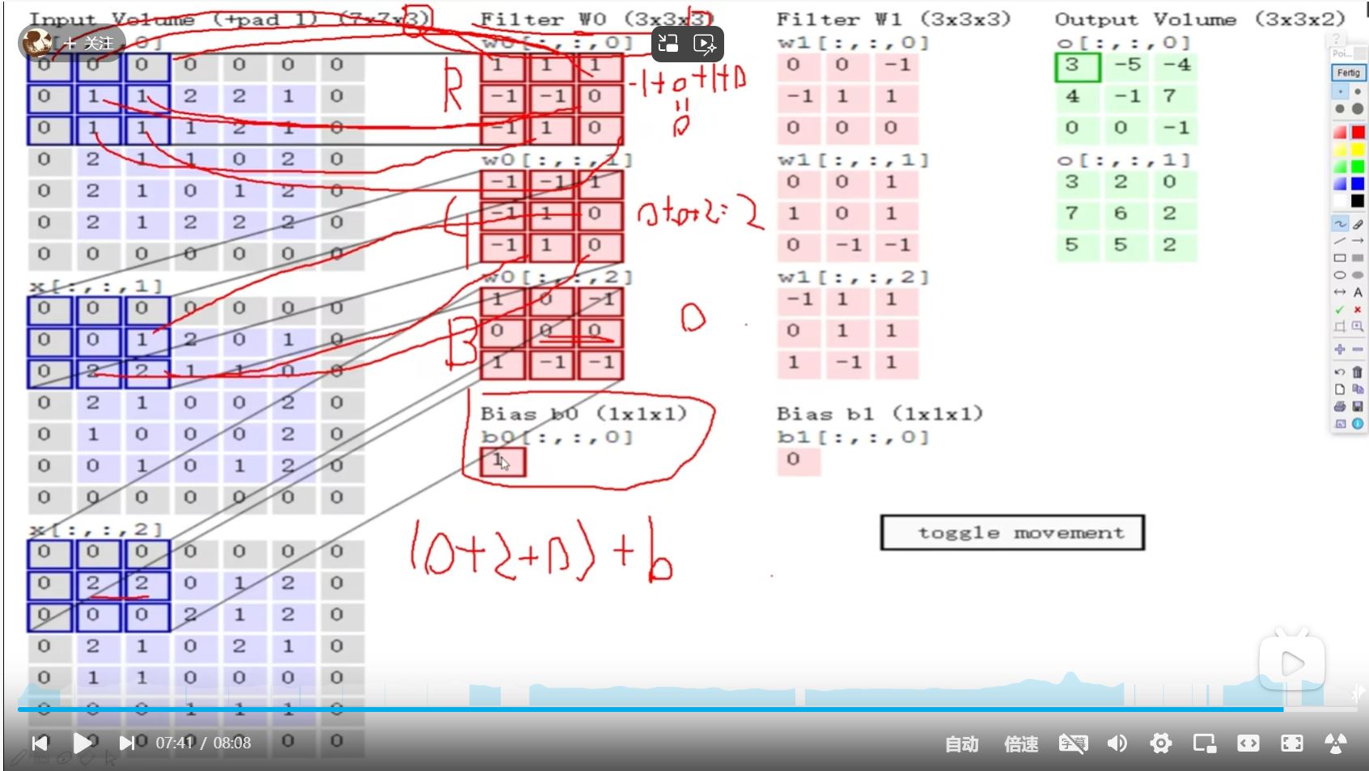
输出特征图的数量等于卷积核的个数
图像深度与核的深度必须相等

